Slide 1
Conception :
Olivier Colin
Patrick Diter
Dominique Vichard
Ce document est mis à disposition selon les termes de la Licence Creative Commons Attribution - Pas d’Utilisation Commerciale - Partage dans les Mêmes Conditions 4.0 International.
https://creativecommons.org/licenses/by-nc-sa/4.0/
Notes:
Déroulé :
Présentation du module, des objectifs de chimie et des TP (consignes de sécurité…)
🡪 : 5 min max : diapo 1à5 (le diaporama sera sur ecampus, donc on peut aller vite)
Présenter le fonctionnement des TP de chimie : 10 min max
Préparation d’une séance de TP : Préparation du TP1 (Distribuer les fascicules de TP de MTCB chimie)
Préparer les calculs :
La théorie : revoir le cours correspondant : TP1 : la conductimétrie
La feuille de route :.
Interroger les étudiants sur les difficultés qu’ils rencontrent

Slide 2
Méthodologie Chimie MTCB :
Apprendre et organiser son travail à l’université
Séance 7 :
Apprendre sur le long terme
Portail Chimie-Biologie
Notes:
Déroulé :
Présentation du module, des objectifs de chimie et des TP (consignes de sécurité…)
🡪 : 5 min max : diapo 1à5 (le diaporama sera sur ecampus, donc on peut aller vite)
Présenter le fonctionnement des TP de chimie : 10 min max
Préparation d’une séance de TP : Préparation du TP1 (Distribuer les fascicules de TP de MTCB chimie)
Préparer les calculs :
La théorie : revoir le cours correspondant : TP1 : la conductimétrie
La feuille de route :.
Interroger les étudiants sur les difficultés qu’ils rencontrent

Slide 3
Plan de la séance
Courbe de mémorisation
Courbe de l’oubli
Vers une méthode d’apprentissage efficiente ?
Mémoriser sur le long terme

Slide 4
1) Courbe de mémorisation
Vous travaillez chez vous afin de préparer un CC, représentez schématiquement la proportion d’informations mémorisées à un instant t en fonction de la durée de la séance d’apprentissage
(à ne pas confondre avec la quantité totale d’informations mémorisées)
% d’informations
mémorisées
100 -
75 -
50 -
25 -
0 -
Durée (en h)
1 2 3

Slide 5
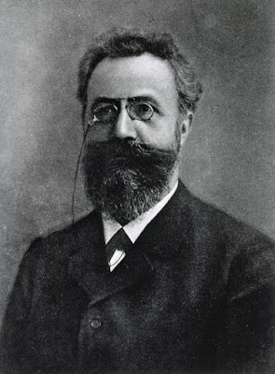
1) Courbe de mémorisation
Hermann Ebbinghaus
Memory :
A contribution to experimental psychology
1885 (republié en 1964)
% d’informations
mémorisées
100 -
75 -
50 -
25 -
0 -
Durée (en h)
1 2 3

Slide 6
1) Courbe de mémorisation
Pics d’intérêt aléatoires
% d’informations
mémorisées
100 -
75 -
50 -
25 -
0 -
Effet de récence
Effet de primauté
Durée (en h)
1 2 3

Slide 7
2) Courbe de l’oubli
Vous venez de terminer votre séance d’apprentissage, représentez schématiquement la proportion d’informations mémorisées et utilisables en fonction du temps (sans retravailler le sujet de l’apprentissage)
% d’informations
mémorisées
et utilisables
100 -
75 -
50 -
25 -
0 -
Durée
2 heures 24 heures 1 semaine

Slide 8
2) Courbe de l’oubli
Hermann Ebbinghaus
Memory :
A contribution to experimental psychology
1885 (republié en 1964)
% d’informations
mémorisées
et utilisables
100 -
75 -
50 -
25 -
0 -
Durée
2 heures 24 heures 1 semaine

Slide 9
2) Courbe de l’oubli
Travail en « arrière plan » du cerveau pour créer des liens logiques entre les informations mémorisées
% d’informations
mémorisées
et utilisables
100 -
75 -
50 -
25 -
0 -
Durée
2 heures 24 heures 1 semaine

Slide 10
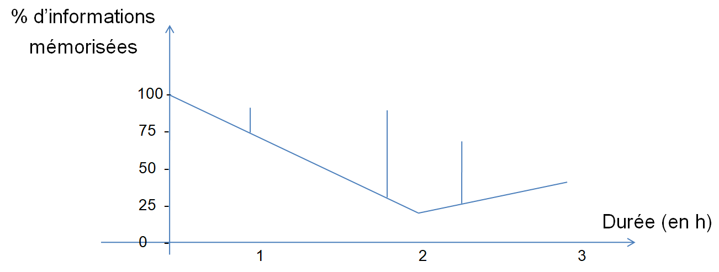
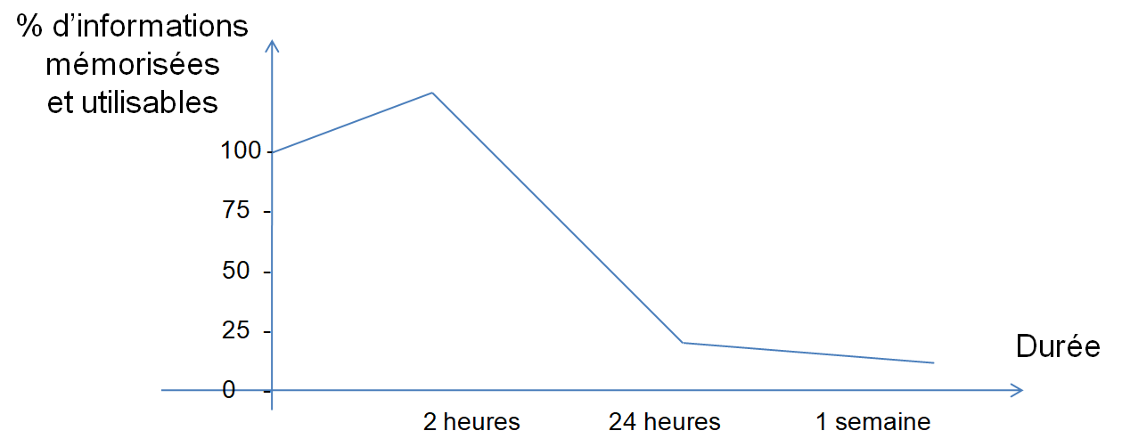
3) Vers une méthode
d’apprentissage efficiente ?
Utilisation des avantages de la courbe de mémorisation et de la courbe de l’oubli

Slide 11
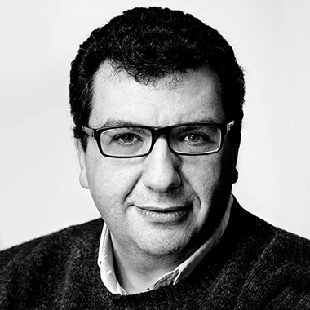
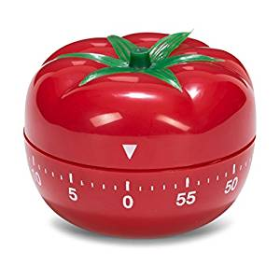
3) Méthode Pomodoro
Francesco CIRILLO (années 80)
1- Planifier
Définir le travail
Objectifs atteignables
en 25 min
2- 25 min de travail
Chronométré
Arrêt au bout de 25 min
quelque soit l’état
du travail
4 - Bilan
Fin du travail
Faire un bilan du travail
Prévoir le travail suivant
3 – 5 min de pause
Pause (manger, e-mail,
étirements, …)

Slide 12
3) Méthode Pomodoro
Avantages
- Eviter la diminution de la mémorisation lors d’une séance de travail
Profiter du travail en « arrière plan » du cerveau
Améliorer ses compétences métacognitives
Déculpabiliser l’idée de prendre des pauses
Apprendre à travailler en temps chronométré
Apprendre à être efficace rapidement
Difficultés
Planifier un travail sur 25 min
Retravailler après une pause
Pourquoi s’arrêter si on arrive enfin à travailler ?
Temps de travail trop court
Stress généré par le minuteur

Slide 13
4) Mémoriser sur le long terme
Répondez individuellement aux questions suivantes :
Quelles méthodes utilisez-vous jusqu’à maintenant pour mémoriser sur le long terme ?
A la lumière des courbes d’Ebbinghaus, comment comptez-vous travailler à partir de maintenant ?

Slide 14
4) Mémoriser sur le long terme
THE - Lecture autonome de l’article
Aider les élèves à transformer leur cerveau en
espaçant les périodes d’apprentissage
Steve MASSON
Vivre le primaire, vol 29, n⁰3
Septembre 2016
Pages 51-52
-> Extraire les éléments pertinents
-> Résumer et ordonner les informations
-> En déduire une méthode pour mémoriser sur le long terme

